Slide 1
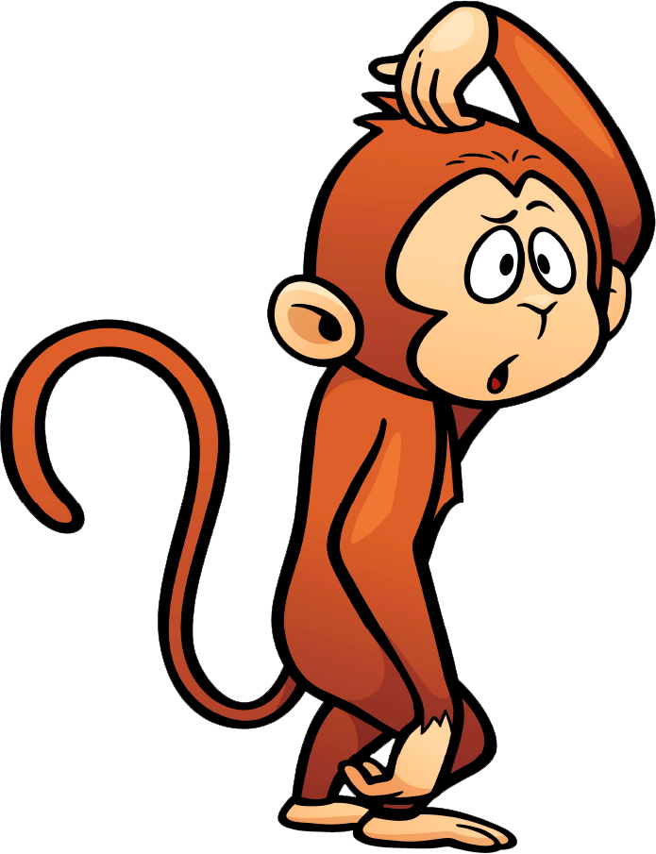
Кто что ест?

Slide 2
Обезьяна любит бананы

Slide 3
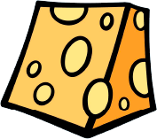
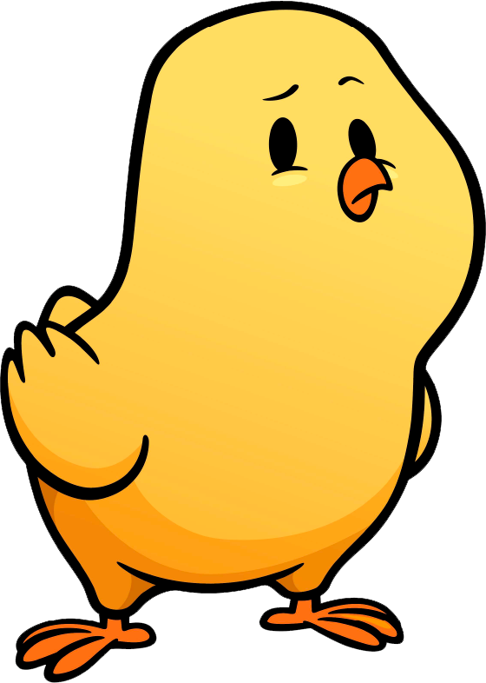
Цыпленок любит червячков

Slide 4
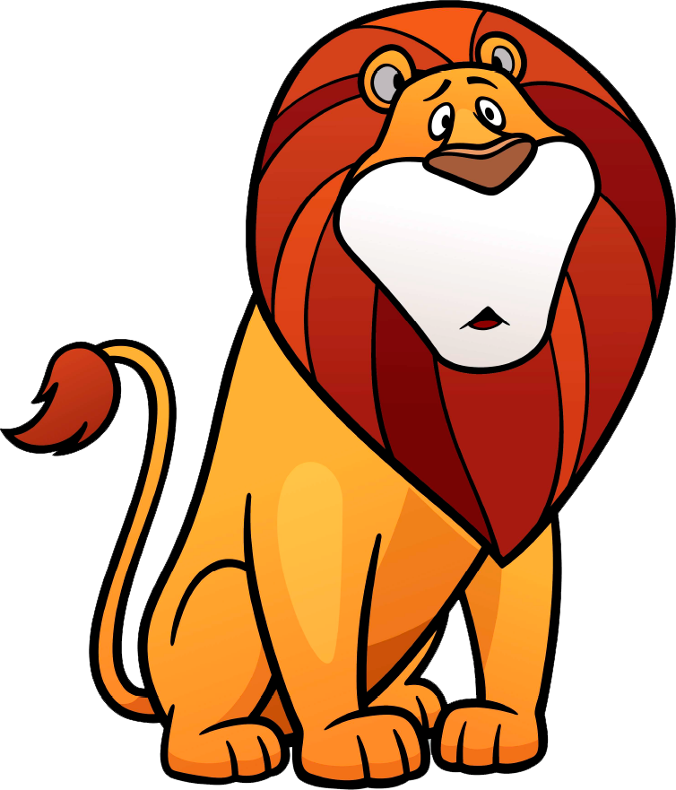
Лев любит мясо

Slide 5
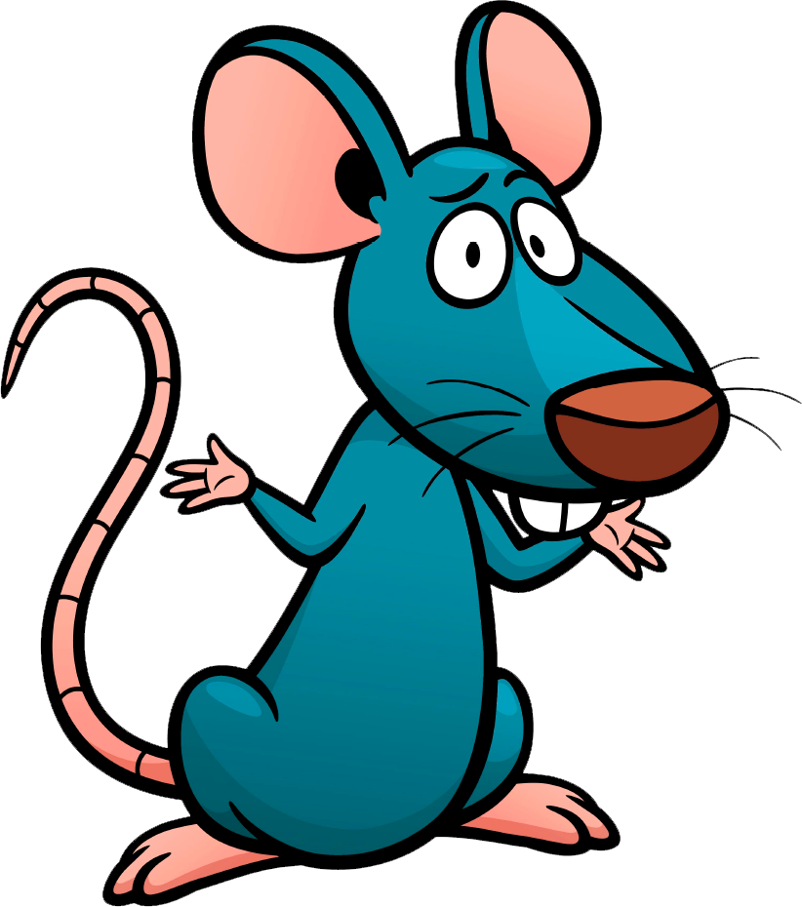
Мышка любит сыр

Slide 6
Отлично! Ты накормил всех животных!

